Slide 1
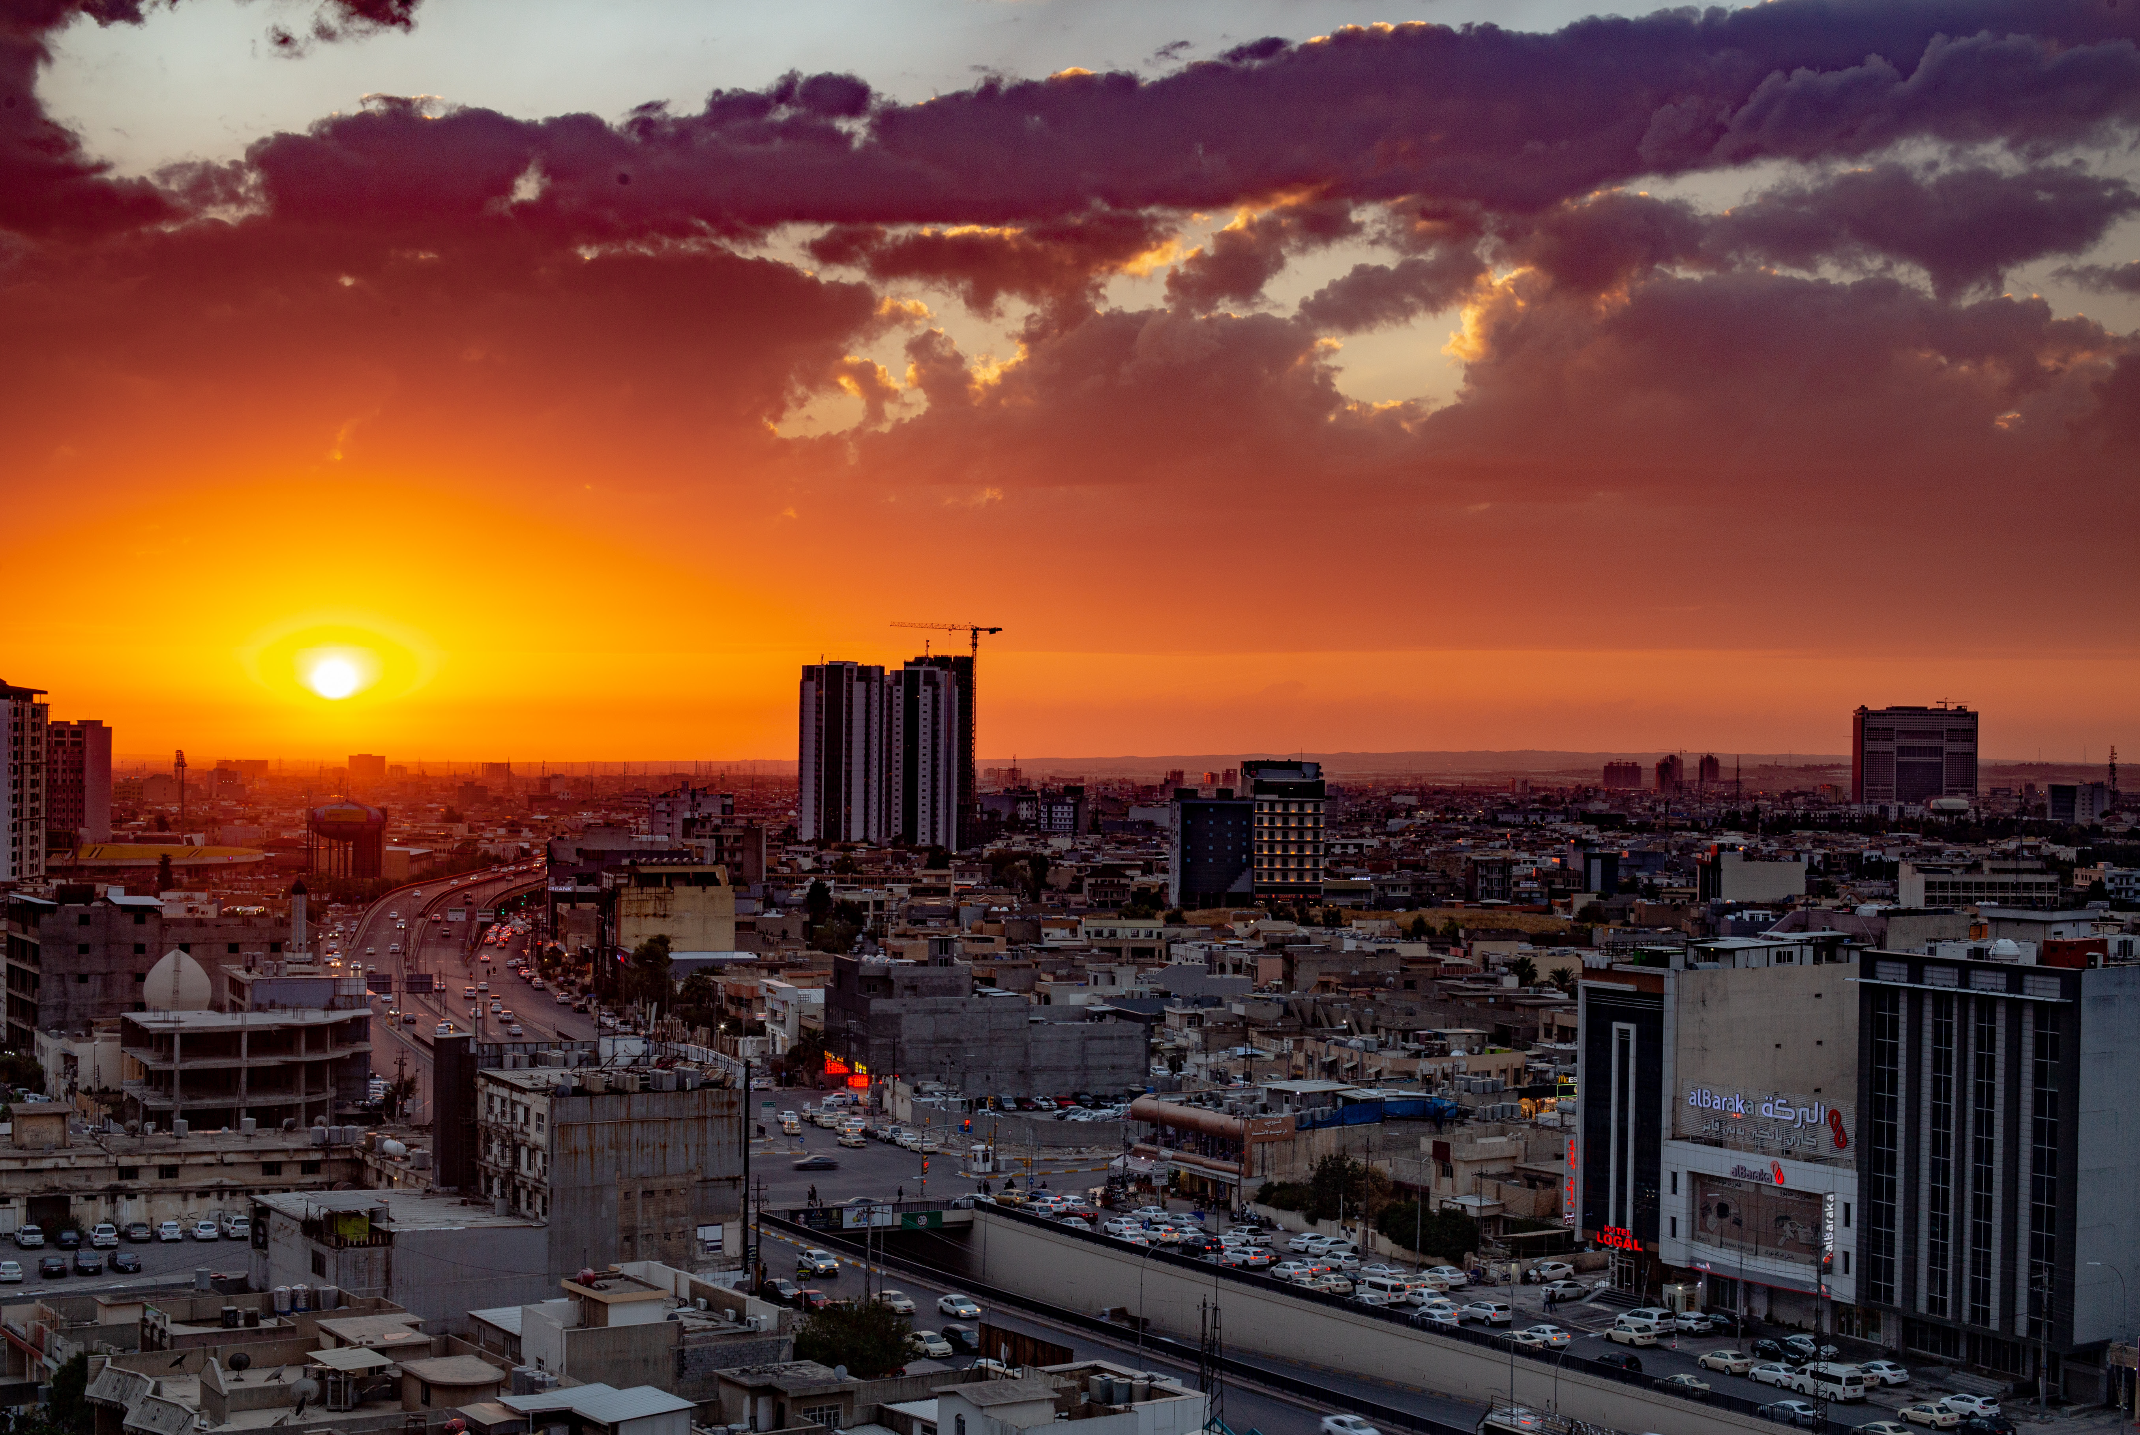
14 aprilie
Sami & Lary
Împreună cu copiii: Ema și Lisa
Slujesc într-o țară din Orientul Mijlociu
Trimiși de Biserica Maranata din Diniaș, jud. Timiș
Începând din 2017
Se implică în:
Ucenicizarea noilor credincioși
Evanghelizarea localnicilor
Consiliere

Slide 2
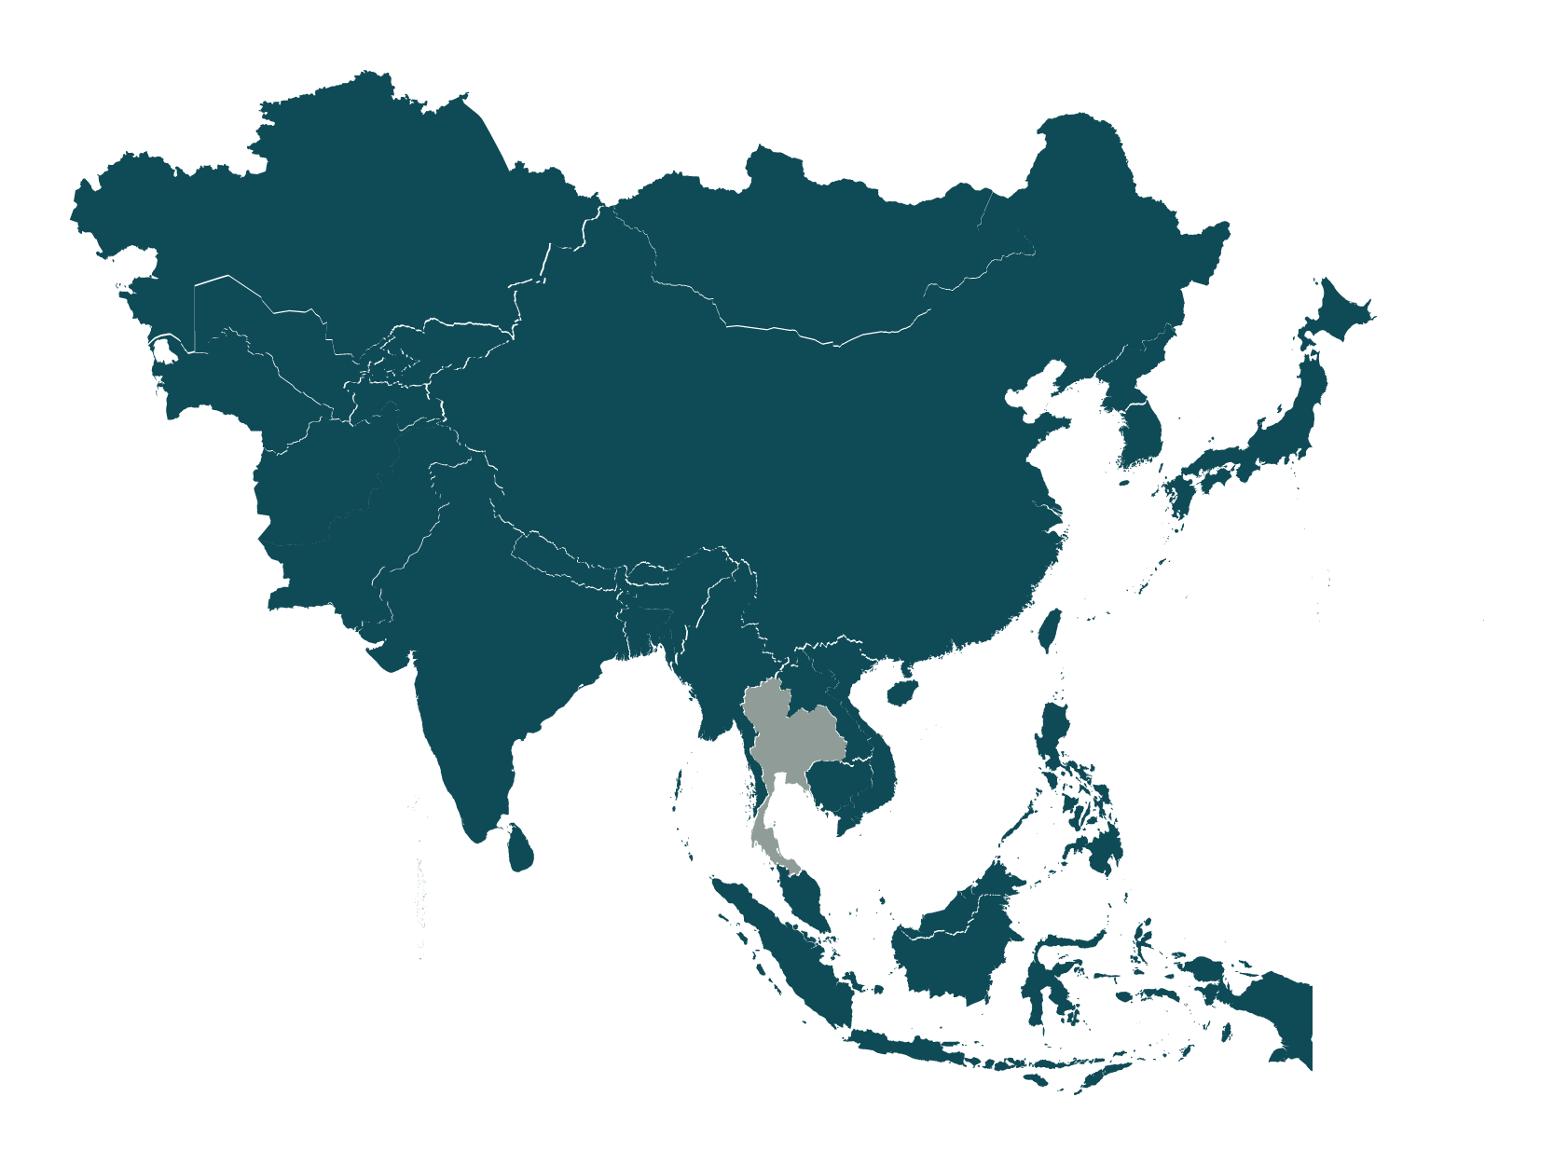
Motive de rugăciune:
Plinătatea și călăuzirea Duhului Sfânt în fiecare zi.
Protecție de pericole, inclusiv în traficul de zi cu zi.
Sănătate fizică și emoțională pentru toți membrii familiei, pentru a putea fi cât mai eficienți în lucrare.
Motto: Am o singură lumânare a vieții pe care să o ard, și mai degrabă aș arde-o pe un tărâm plin de întuneric, decât într-unul inundat de lumină. J.K. Falconer
Orientul Mijlociu

Slide 3
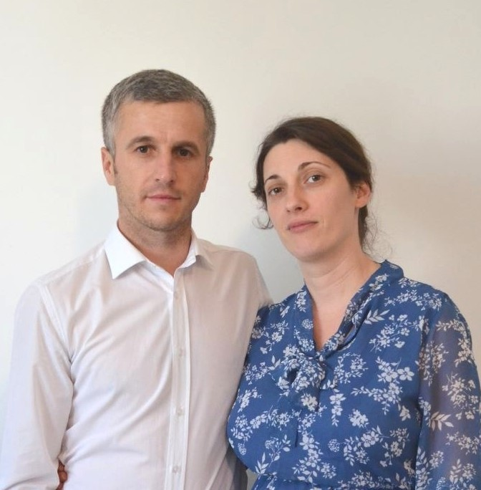
Proiectul România 100%
BĂILE GOVORA, VÂLCEA
Cristea Daniel și Ana sunt implicați în plantarea unei biserici în orașul Băile Govora. Daniel provine din Luncasprie, Bihor, dar a fost o vreme plecat în Italia.
S-a mutat împreună cu Ana în Băile Govora la începutul anului 2022, iar acum au un local închiriat și organizează slujbe regulate.
Se mai implică în evanghelizări publice cu copiii, grupuri de casă, proiecte sociale și evanghelizare de la om la om.

Slide 4
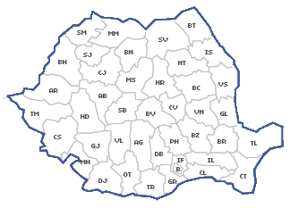
Proiectul România 100%
BĂILE GOVORA, VÂLCEA
Motive de rugăciune:
Înțelepciune și călăuzire în slujire.
Cumpărarea unui teren pentru biserică.
Protecție peste familie.
România

